Slide 1
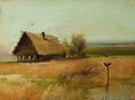
«Формирование у детей основ духовности и патриотизма средствами народной культуры»
Яковлева Екатерина Александровна
Воспитатель ГБДОУ
д/с №30 группа « Клубничка»

Slide 2

Актуальность
Старинная мудрость напоминает нам: «Человек, не знающий своего прошлого, не знает ничего». Без знаний своих корней, традиций своего народа, нельзя воспитать полноценного человека, любящего своих родителей, свой дом, свою страну, с уважением относящегося к другим народам.
Исследования в области дошкольной педагогики и психологии свидетельствуют о том, что именно в дошкольном возрасте закладываются базисные основы личности.
Воспитание патриотических чувств на современном этапе развития общества обязывают ДОУ развивать познавательный интерес, любовь к Родине, к её историко-культурному наследию.

Slide 3
Цель
Приобщение детей к истокам русской народной культуры посредством организации воспитательно-образовательной деятельности в ДОУ.

Slide 4
Задачи
выстроить систему работы по приобщению дошкольников к истокам русской народной культуры;
создать предметно-развивающую среду в группе, способствующую приобщению детей к народной культуре;
познакомить детей с элементами материальной культуры, включающей в себя знакомство с жилищем, орудиями труда, предметами быта, одеждой;
познакомить детей с народными обычаями, обрядами, праздниками, народным творчеством, искусством; развивать познавательную активность, самостоятельность, творчество;
воспитывать чувство уважения к предкам, гордость за Родину;
привлечь родителей к активному взаимодействию по приобщению детей к народной культуре, расширить представления родителей об истории и традициях русского народа.

Slide 5
Содержание работы
1. Изучение теоретических основ приобщения дошкольников к истокам русской народной культуры.
1.1 Классики отечественной педагогики о необходимости приобщения дошкольников к национальной культуре.
1.2 Изучение проблемы приобщения детей к русской культуре.
1.3 Народная культура, как область воспитательных воздействий в ДОУ.
1.4 Условия эффективного приобщения детей к истокам родной культуры.
2. Система работы по приобщению дошкольников к истокам русской народной культуры.
2.1 Анализ и интерпретация результатов исследования.
2.2 Создание уголка, воспроизводящего атмосферу русского национального быта.
2.3 Широкое использование фольклора .
2.4 Знакомство с традиционными и обрядовыми праздниками.
2.5 Знакомство с народным искусством.
2.6 Знакомство с русскими народными играми.
2.7 Проектная деятельность по приобщению детей к истокам русской народной культуры.
Заключение.

Slide 6
Условия эффективного приобщения детей к истокам русской народной культуры.
Для эффективного приобщения детей к истокам народной культуры нужно работать по следующим направлениям:
Окружение ребёнка предметами национального характера. Это поможет детям понять, что они - часть великого русского народа.
Использование фольклора во всех его проявлениях (сказки, песенки, пословицы, поговорки, хороводы и т.д.), т.к. именно он вмещает в себя все ценности родного языка.
Народные праздники и традиции.
Ознакомление детей с народной декоративной росписью, увлечение их национальным изобразительным искусством.
Знакомство с народными играми.
Знакомство с родным краем.

Slide 7
Формы работы с детьми
Организованная образовательная деятельность
Совместная деятельность
Беседы
Праздники и развлечения
Чтение познавательной и художественной литературы
Наблюдения в быту и природе
Организация конкурсов рисунков и поделок
Посещение тематических выставок
Просмотр видеофильмов, презентаций, слушание музыки.
Игровая деятельность

Slide 8
Методы и приёмы работы
Заучивание потешек, прибауток, закличек.
Использование пословиц, загадок, поговорок.
Чтение художественной литературы.
Использование русских народных песен и танцев.
Проведение русских народных игр.
Использование русских народных костюмов в праздниках и самостоятельной деятельности.
Изготовление и применение игрушек и изделий народных промыслов.
Представление кукольного театра.
Разыгрывание сценок и эпизодов сказок.
Рассказ о народных обычаях и традициях.
Рассматривание иллюстраций о русском быте.
Беседы, вопросы, разъяснения

Slide 9
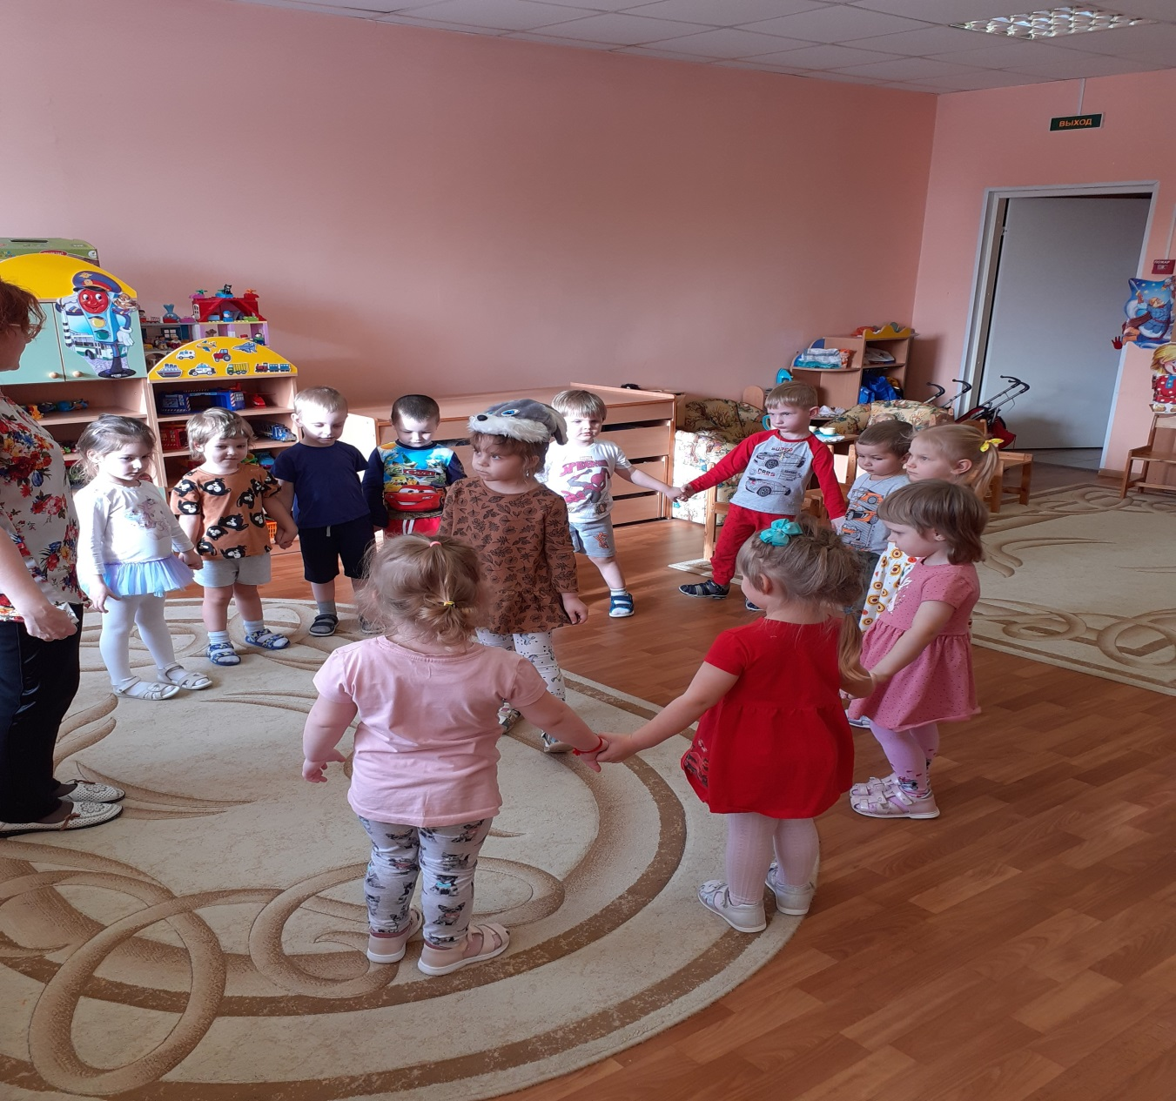
Знакомство с народными играми и танцами

Slide 10
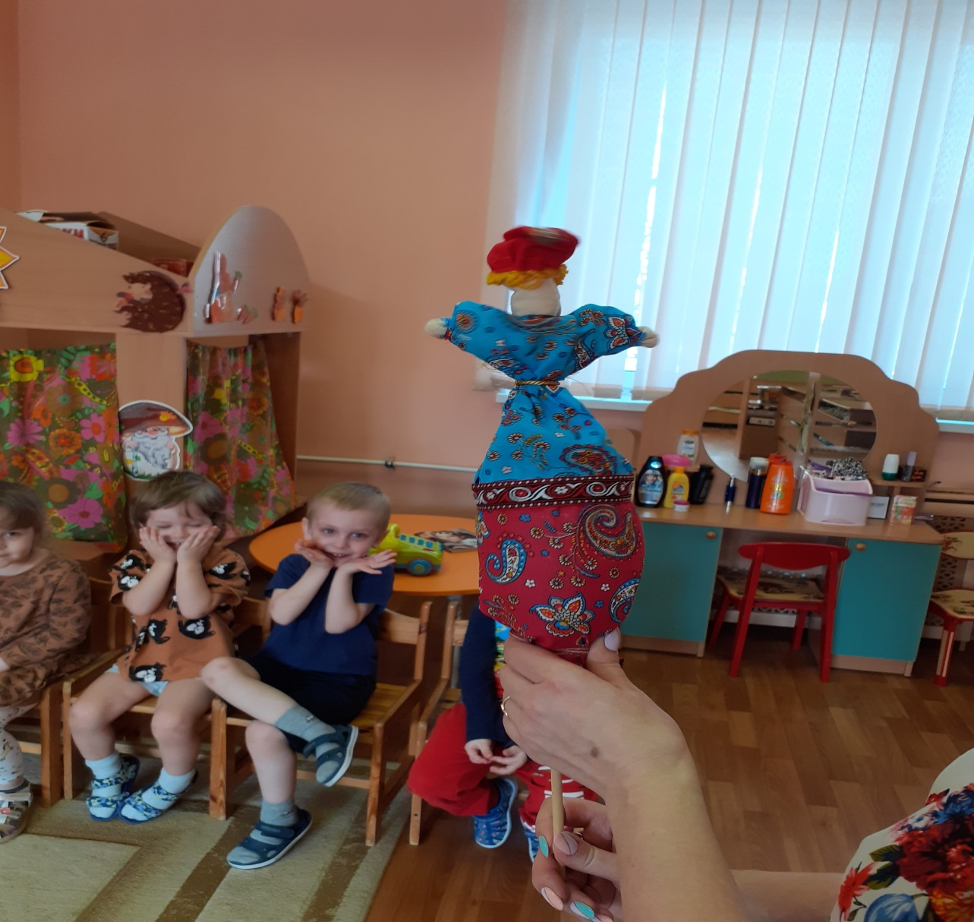
Пертушка в гостях

Slide 11
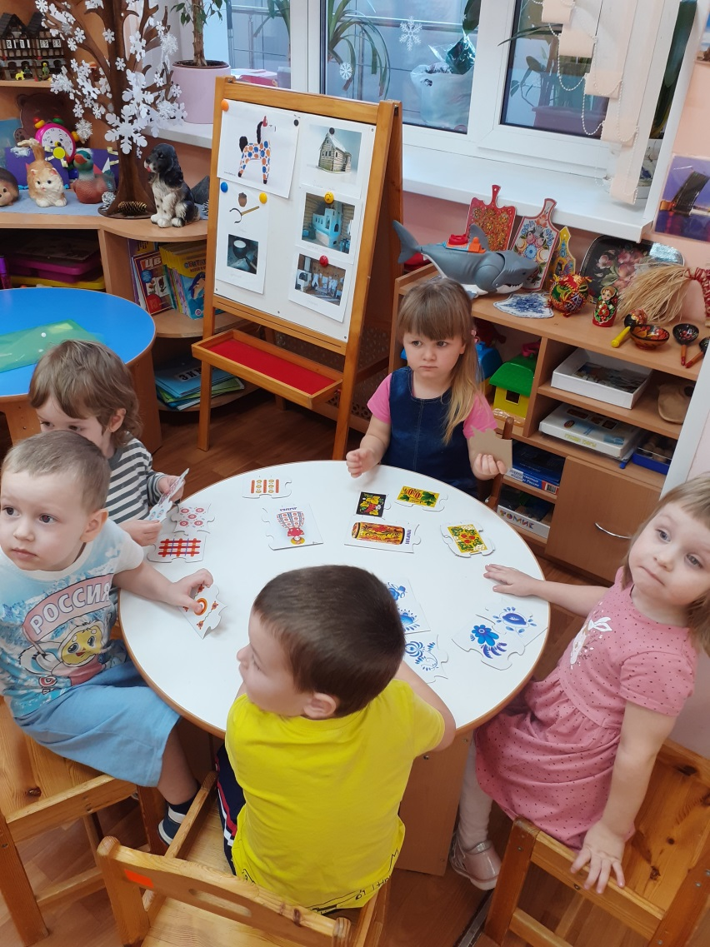
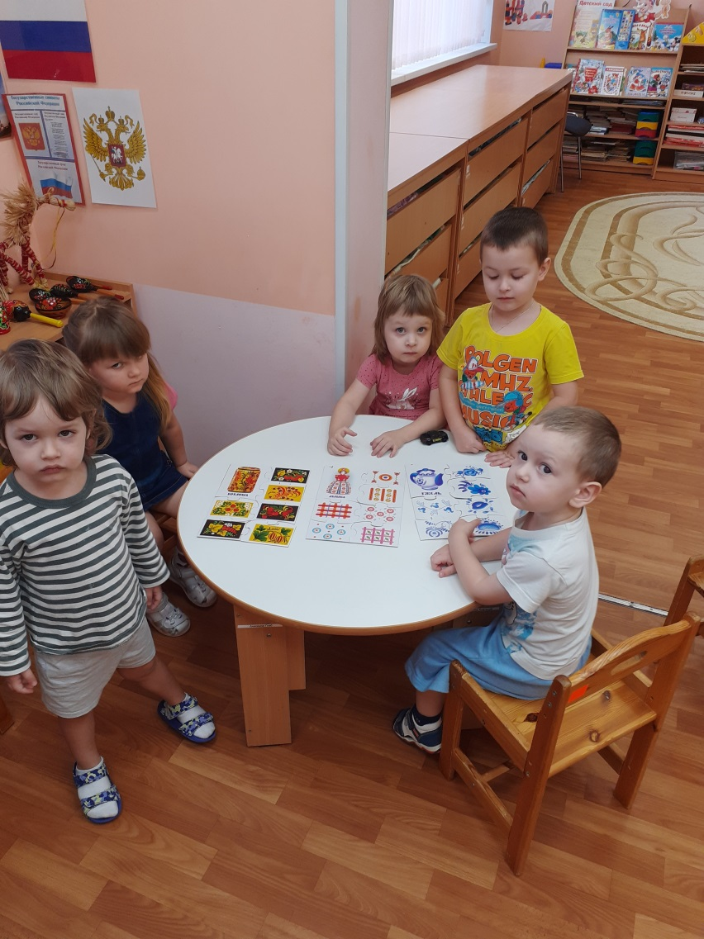
Собираем пазлы

Slide 12
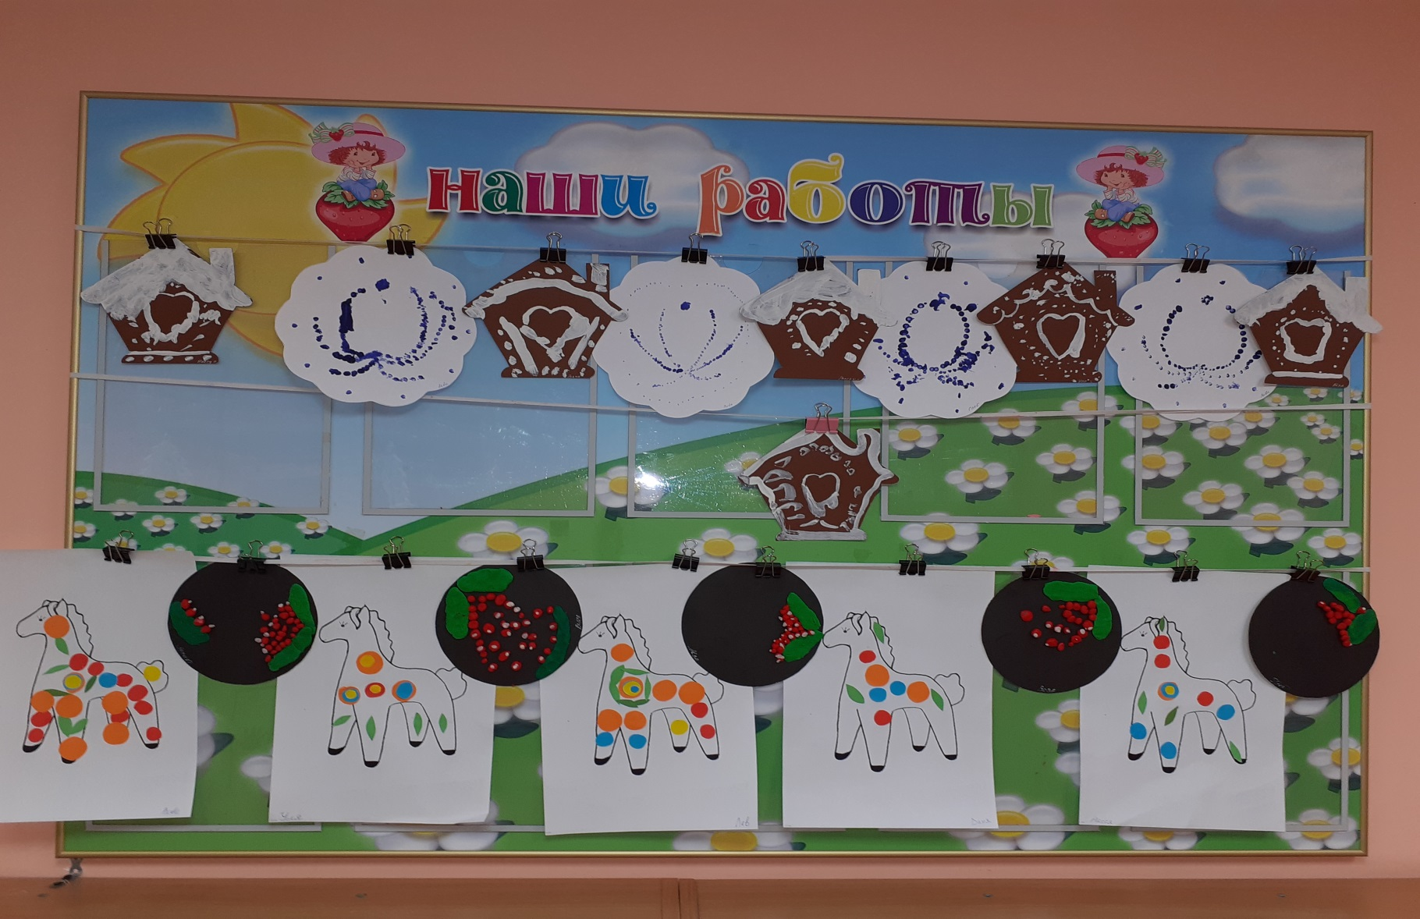
Наше народгое творчество

Slide 13
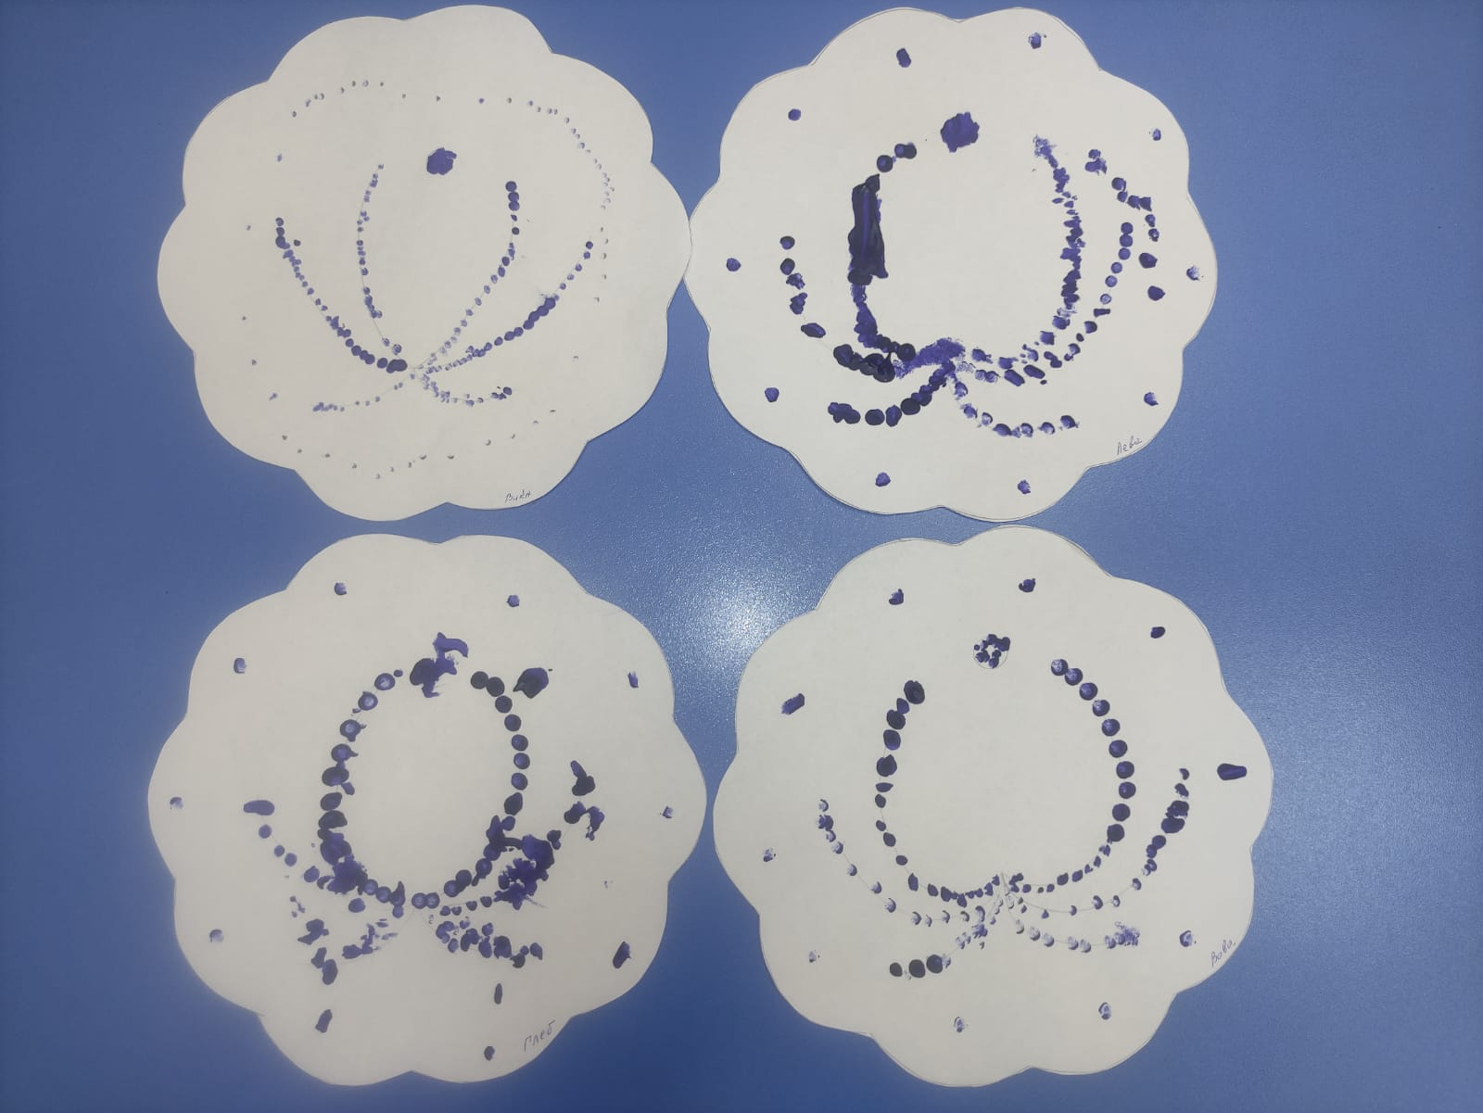
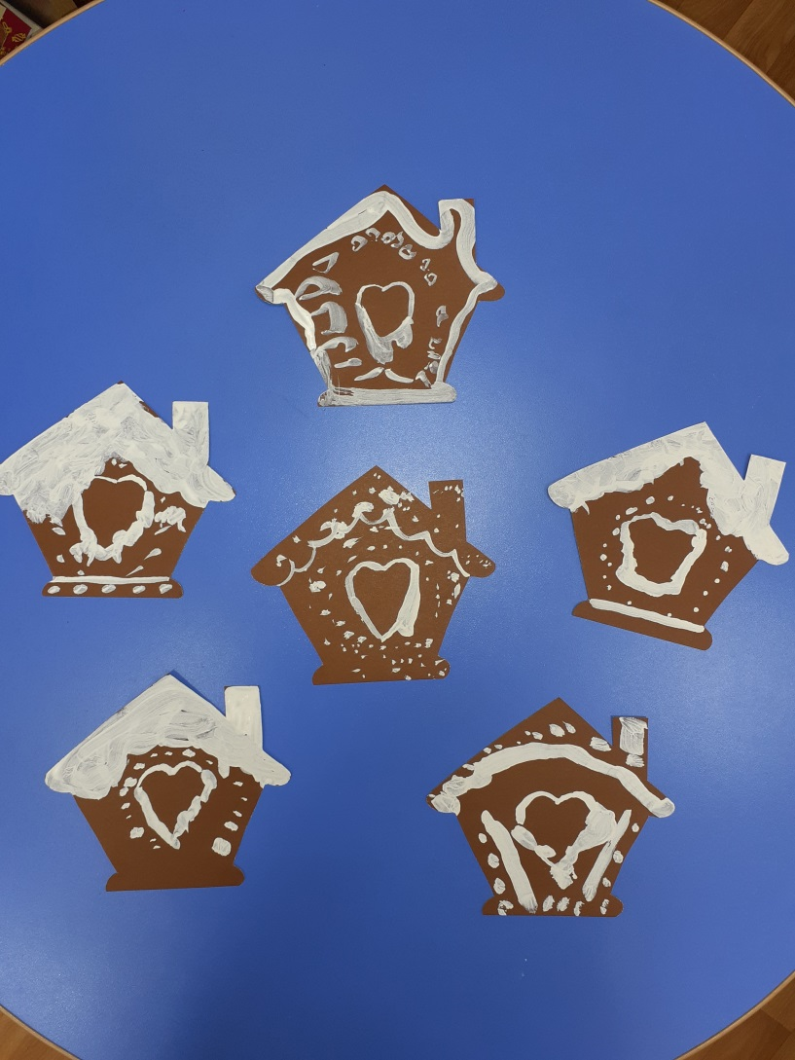
Наше народное творчество

Slide 14
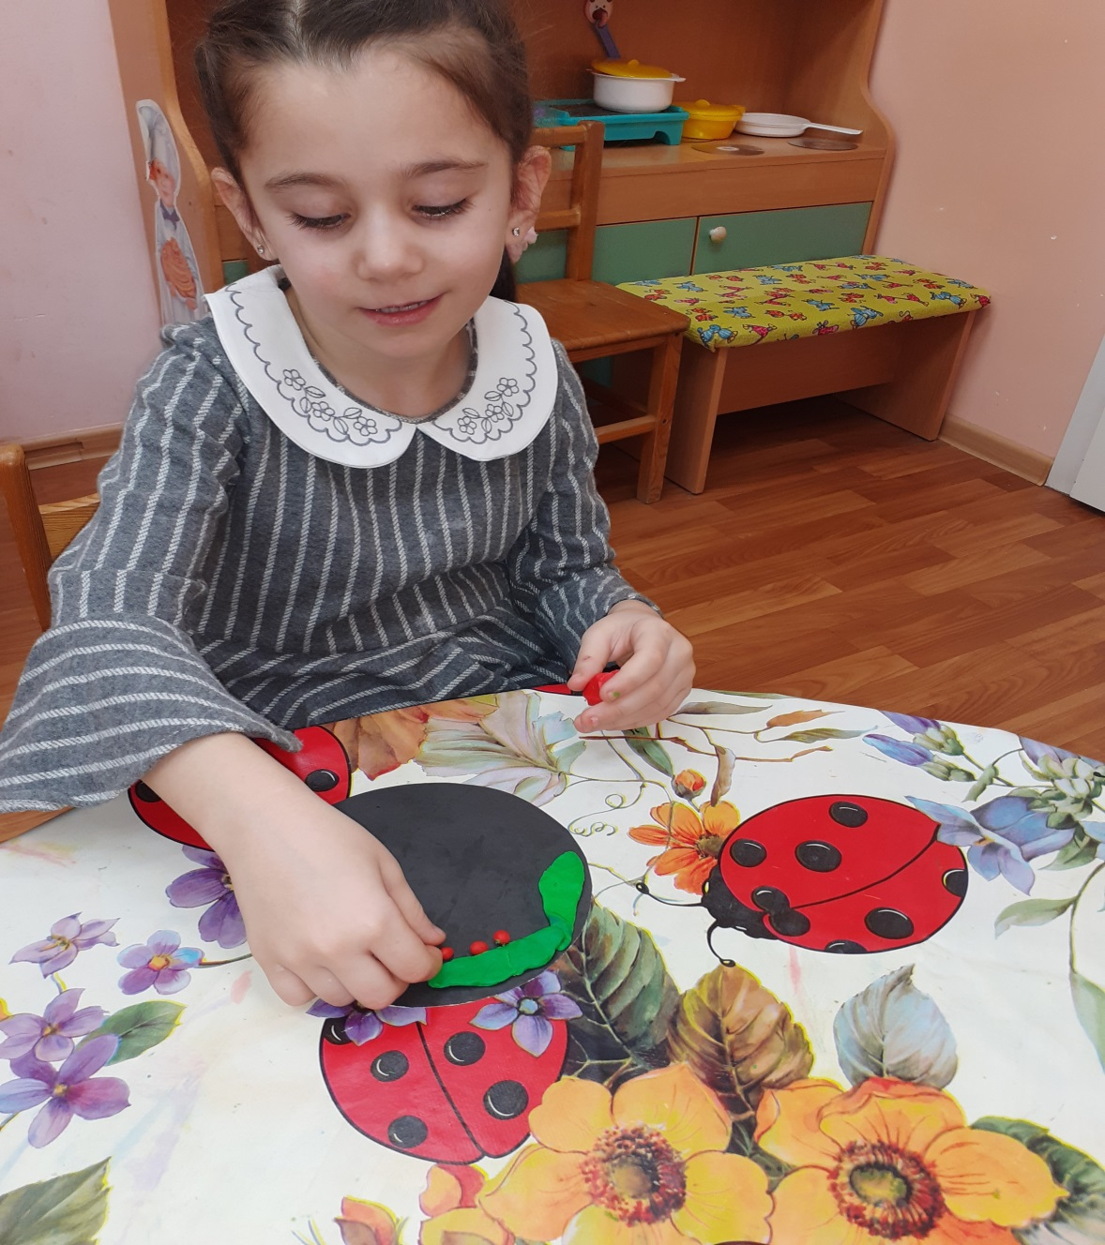
Наше творчество

Slide 15
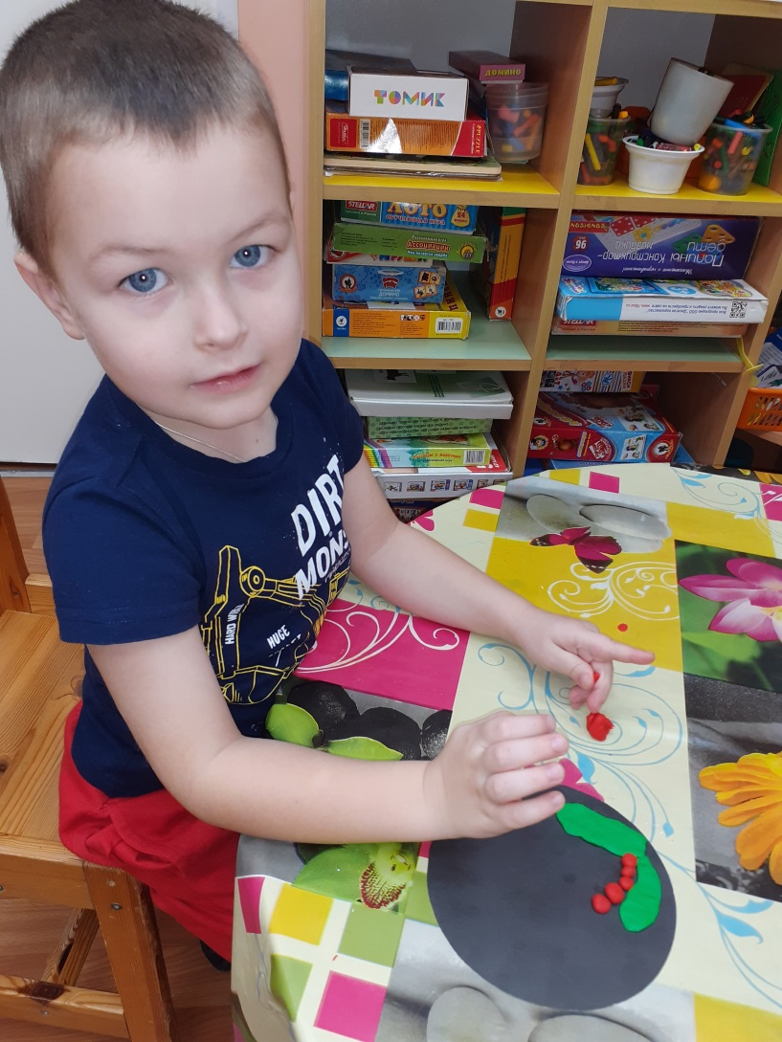
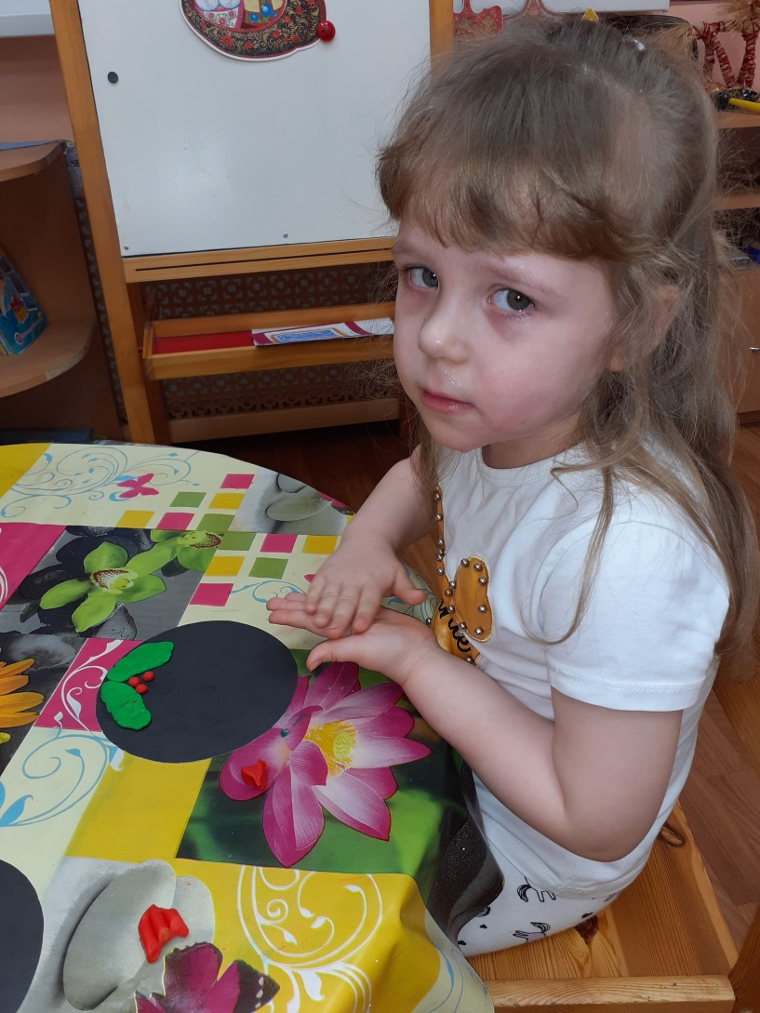
Народное творчество

Slide 16
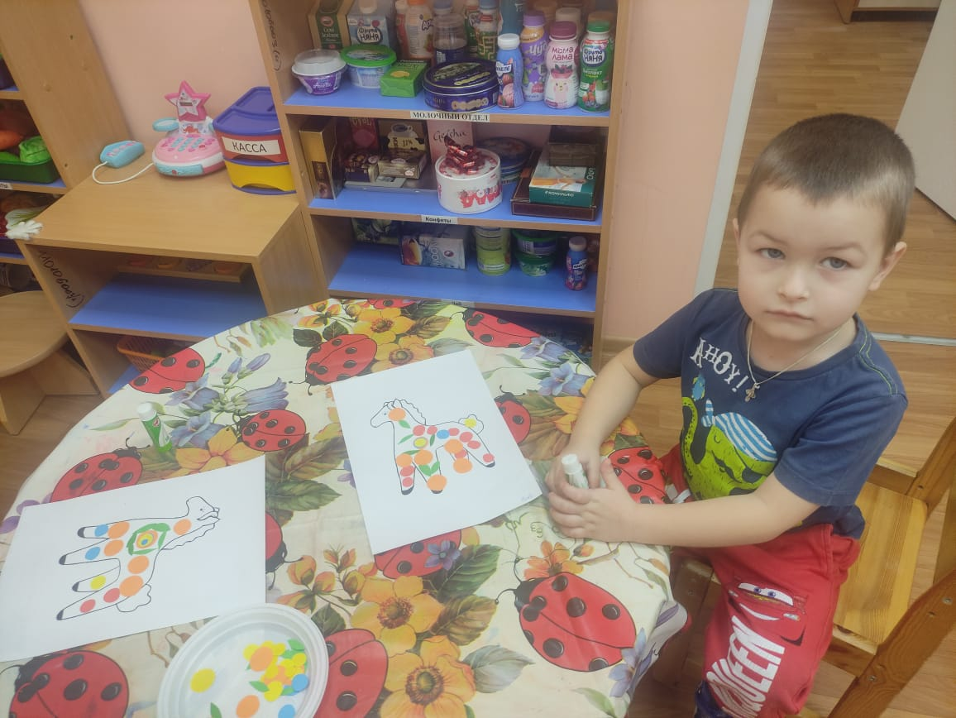
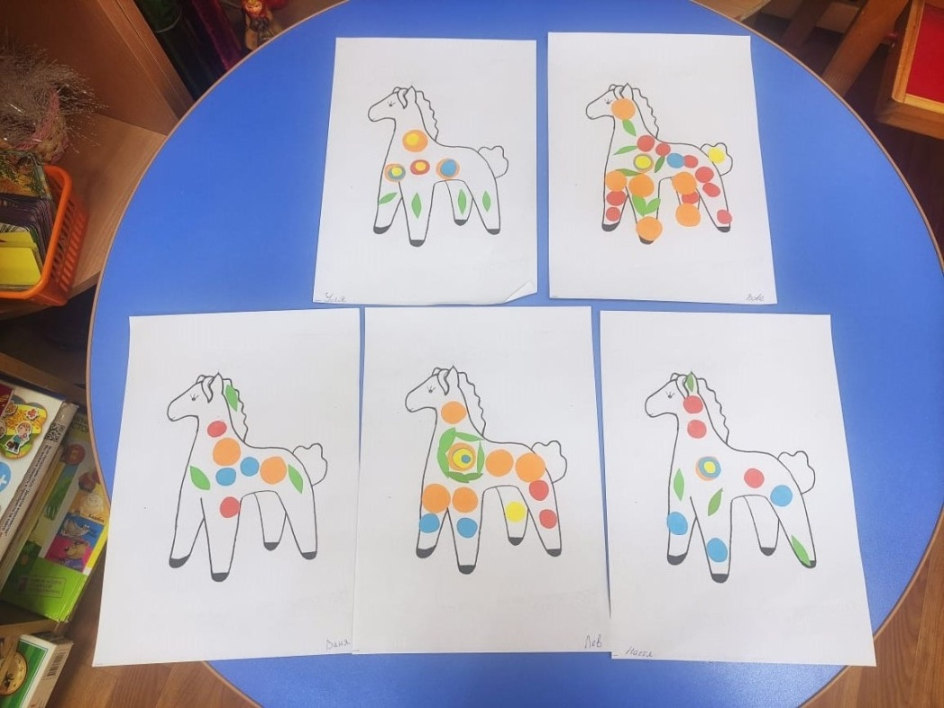
Наше творчество

Slide 17
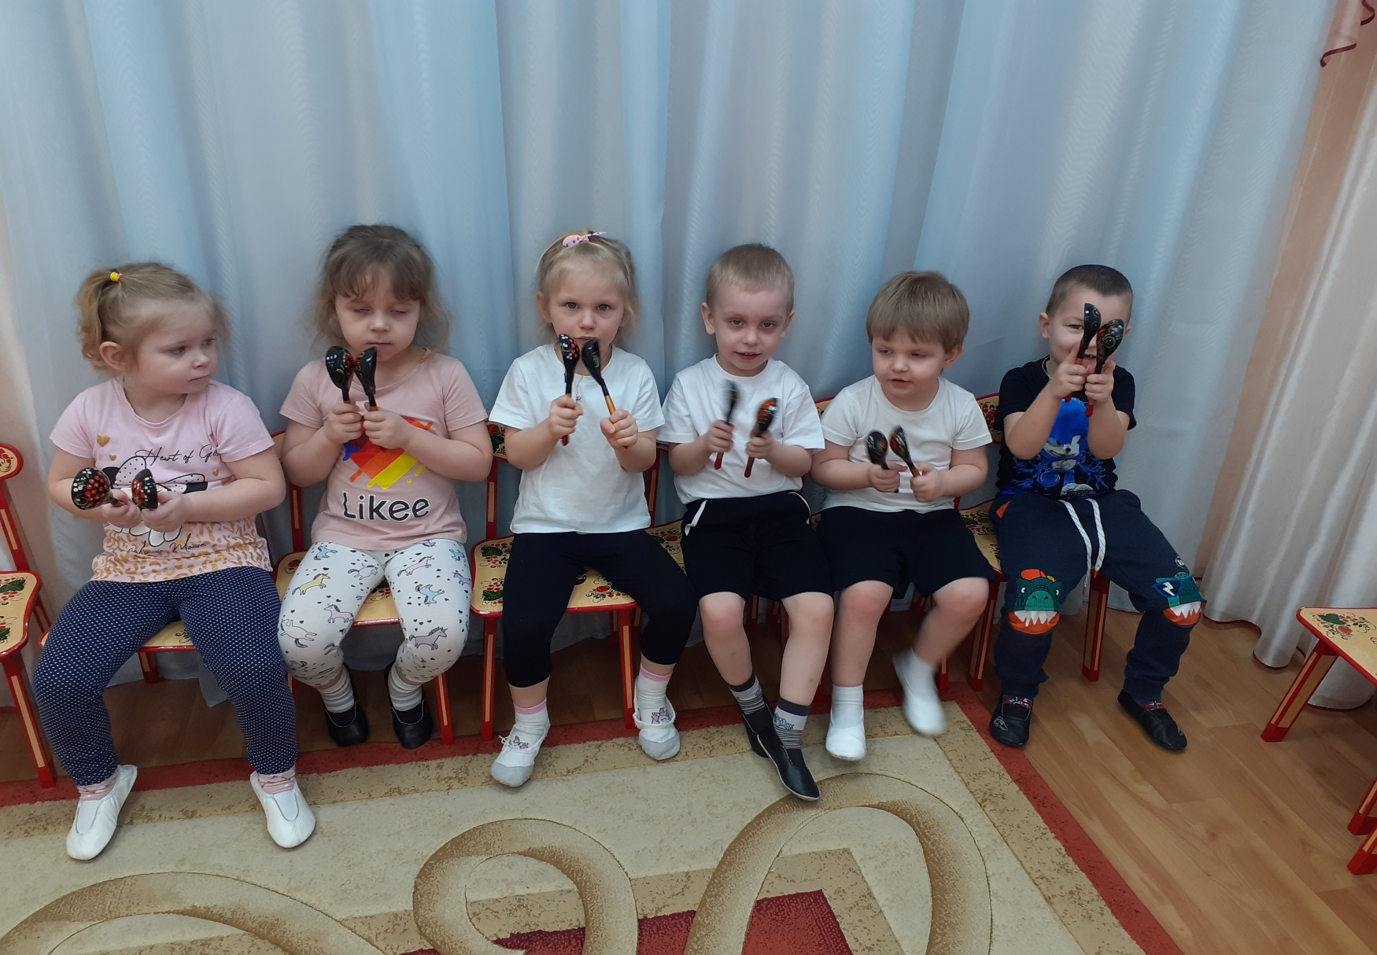
Игра на музыкальных инструментах

Slide 18
Заключение
Приобщать детей к истокам русской народной культуры нужно с раннего детства. Базовый процесс « вращивания» ребенка в культуру в дошкольном возрасте помогает ребенку-дошкольнику познать самого себя, гордиться своей страной, осознавая ценность, а главное, необходимость своей жизни не только для самого себя, но и общества в целом.
Таким образом, данная система работы позволяет формировать у детей дошкольного возраста знания о культурном наследии русского народа.

Slide 19
Пожелание
Хочется пожелать, чтобы у педагогов тоже появилось желание попробовать различные технологии в работе с детьми по приобщению к истокам русской народной культуры.
Без памяти – нет традиций,
без традиций – нет культуры,
без культуры - нет воспитания,
без воспитания – нет духовности,
без духовности – нет личности,
без личности – нет народа как
исторической личности.
СПАСИБО ЗА ВНИМАНИЕ!

